Slide 1
Литеры готической эпохи. Возрождение
Основы шрифтовой графики
Письмо раннего средневековья. Каролингский минускул. Готическое письмо. Письмо эпохи возрождения. Гуманистическое письмо (антиква). Эпоха классицизма. Стиль модерн. Египетский или брусковый шрифт. Рубленый шрифт.
Лекция 9. Литеры готической эпохи. Возрождение..

Slide 2
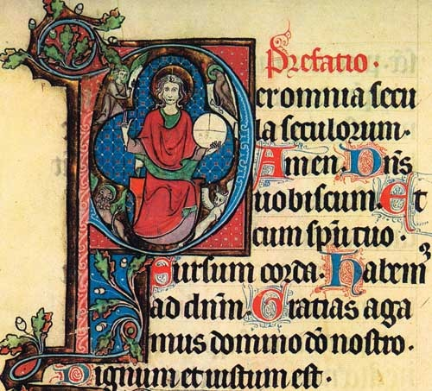
Лекция 9. Литеры готической эпохи. Возрождение.
Особенность формообразования.
Материалы и инструменты исполнения.
Художественные достоинства.
2

Slide 3
Предпосылки возникновения..
Особенности выбора материала.
Узкая целевая группа
Экономическая обусловленность

Slide 4
Готическая письменность.
Основные виды готической письменности.
Текстура
Фрактура
Ротунда
4

Slide 5
Готическая письменность.
Новые термины.
Пергамен.
Инициал
Дукт
5

Slide 6
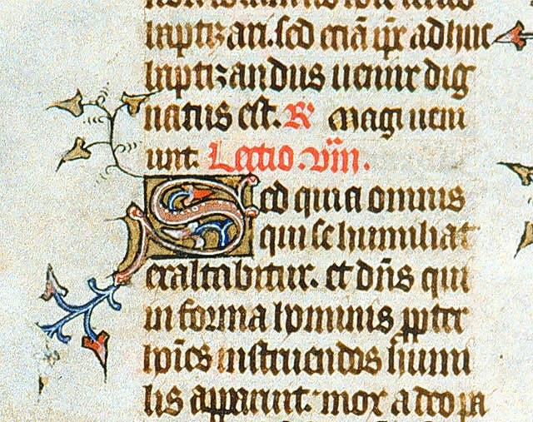
Готическая письменность.
Иллюстрации.
Рис 1.
6

Slide 7
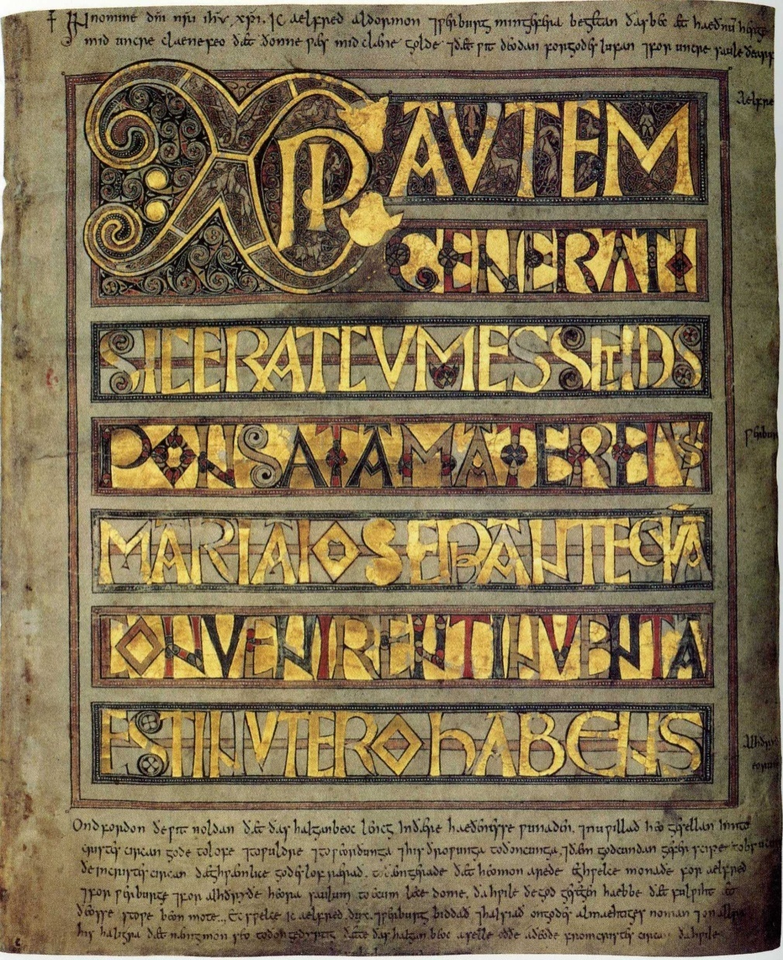
Готическая письменность.
Иллюстрации.
Рис 2.
7

Slide 8
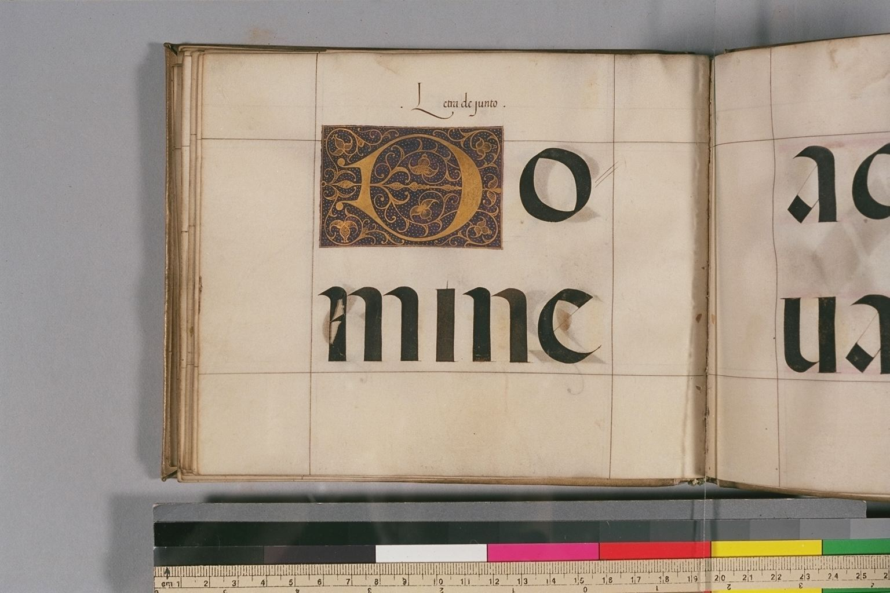
Готическая письменность.
Иллюстрации.
Рис 3.
8

Slide 9
Готическая письменность.
Иллюстрации.
Рис 4.
9

Slide 10
Каролингский минускул.
Иллюстрации.
Готическая письменность.
Выводы:
Низкий ритм.
Узкая историческая привязка.
Тяжеловесность.
Проблемы зрительного восприятия.
10

Slide 11
Вопросы для самоконтроля.
Почему готический стиль письма получил распространение в Европе в Средние века?
Какова связь формообразования литер с особенностями языка, на котором записывались тексты?
Как экономические причины могли повлиять на дизайн букв?
11

Slide 12
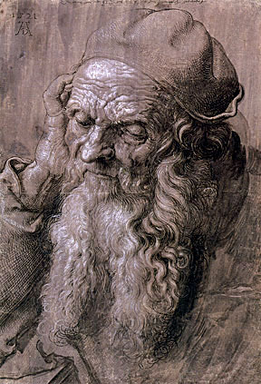
Возрождение.
Гуманистическое письмо (антиква).
Письмо Петрарки – первая попытка переосмыслить формообразование букв.
Гуманизация общественных взглядов, науки, философских учений.
Рис 5.

Slide 13
Возрождение.
Гуманистическое письмо (антиква).
Поиск новых принципов построения литер в совершенстве геометрии
Пропорции человеческого тела в построении новых литер
Переосмысление культурного наследия Рима в поисках совершенной формы

Slide 14
Возрождение.
Гуманистическое письмо (антиква).
Жоффруа Тори
«Цветущий луг». Париж, 1529 год

Slide 15
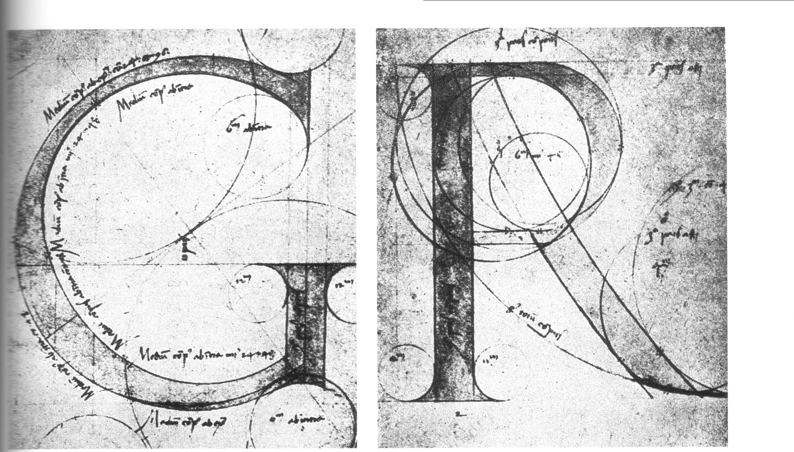
Возрождение.
Гуманистическое письмо (антиква).
Рис 6.

Slide 16
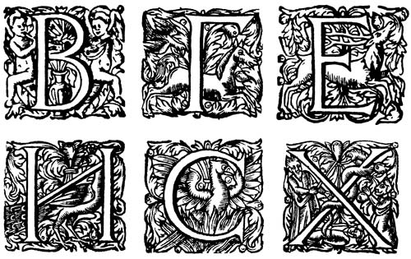
Возрождение.
Антиква Дюрера.
Рис 7.

Slide 17
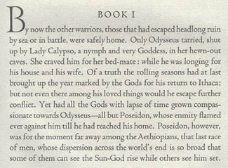
Возрождение.
Антиква Николая Иенсона.

Slide 18
Вопросы для самоконтроля.
Почему готический стиль письма получил распространение в Европе в Средние века?
Какова связь формообразования литер с особенностями языка, на котором записывались тексты?
Как экономические причины могли повлиять на дизайн букв?
Каковы предпосылки появления новой графики?
В чём заключались изменения в построении знаков?

Slide 19
Вёльфлин Г. Ренессанс и барокко. СПб., 2004. С. 135.
Рекомендуемая литература
Каллиграфия. Рукописные шрифты Запада и Востока. 45 проектов с пошаговыми объяснениями / [авт. : Р. Клеминсон, Ф. Грехэм-Флинн, К. Маккинтон и др.] ; под общ. ред. Р. Клеминсона ; пер. с англ. К. И. Молькова. - М. : Контэнт, 2008. - 221 с. : ил.
Ренессанс и барокко. Вёльфлин Г. СПб., 2004. С. 135
19

